Slide 1
Роль Родного языка в изучении английского
Марианна Юрьевна Кауфман
автор курса «Happy English.ru»
Master of Arts in Sociolinguistics

Slide 2












ПОСОБИЯ

Slide 3













УЧЕБНИКИ

Slide 4
“Для педагогического процесса обучения иностранному языку основное значение имеет выявление типологически важных структурных отличий иностранного языка от родного языка учащихся, с которым они постоянно сравнивают изучаемый иностранный язык и от которого они постоянно отталкиваются.
Как показывают многочисленные наблюдения и эксперимен-тальные исследования, родной язык учащихся всегда обусловливает те трудности и те так называемые устойчивые ошибки, которые учащиеся допускают
в процессе обучения иностранному языку.”
В. Д. Аракин

Slide 5
ФОНОЛОГИЧЕСКИЙ УРОВЕНЬ
Основной единицей этого уровня является фонема.
Фонема представляет собой абстрактную языковую единицу, которая сочетает в себе все те общие признаки, свойственные реальным звукам — фонам, в которых она существует или реализуется.
Фонема как основная единица фонологического уровня языка выполняет две функции:
1) конститутивную, состоящую в том, что фонемы представляют собой необходимый строительный материал для единиц морфологического и других уровней ;
2) дистинктивную, иначе называемую различительной, которая дает возможность отличать одни морфемы и слова от других.
Одна и та же фонема в различных условиях может звучать по-разному.
Фонемы в морфемах и словах комбинируются в слоги, которые можно рассматривать как естественную единицу сегментации речевого потока.
Наряду с фонемами и их вариантами, которые получили название сегментных единиц по их способности употребляться в отдельных отрезках речевой цепи, к фонологическому уровню относятся сверх сегментные единицы, под которыми обычно понимаются ударение и интонация.

Slide 6
ФОНОЛОГИЧЕСКИЙ УРОВЕНЬ: какие проблемы возникают?
Алфавит : Кириллица – Латиница
Гласные звуки: Русский язык: 5 гласных звуков, нет различения по долготе и широте
Английский язык: 12 гласных звуков ( 5 долгих, 7 коротких)+ 8 дифтонгов
Согласные звуки: Отсутствующие в русском: /θ/ and /ð/
/w/, such as were / with / walk
/w/ and /v/ - vine, wipe
ng – thinking
Правила чтения
Орфография
Интонация
Логическое ударение

Slide 7
ФОНОЛОГИЧЕСКИЙ УРОВЕНЬ: методика работы
Принцип сознательности при обучении чтению.
Методически грамотное сравнение звуков и букв родного и иностранного языка
Доступность объяснения на родном языке.
Принцип от простого – к сложному.
Знакомство с транскрипцией как основа автономности.
Принцип дозирования информации.
Работа с аудиоматериалами с первого дня обучения.

Slide 8


Slide 9
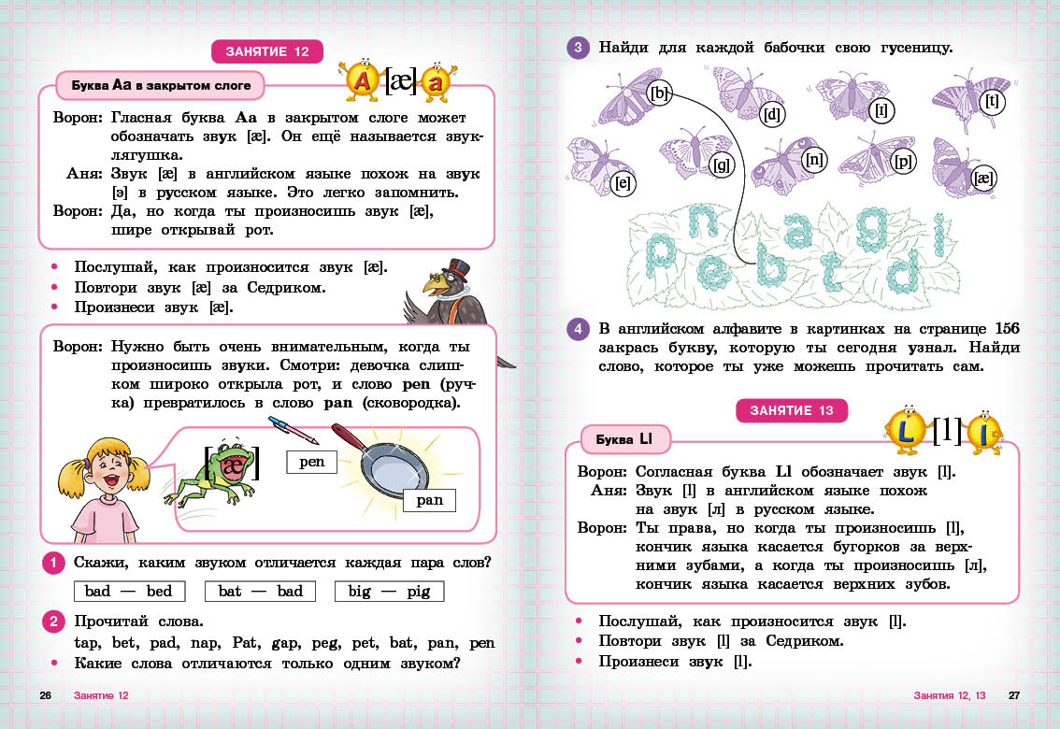

Стр 26-28

Slide 10
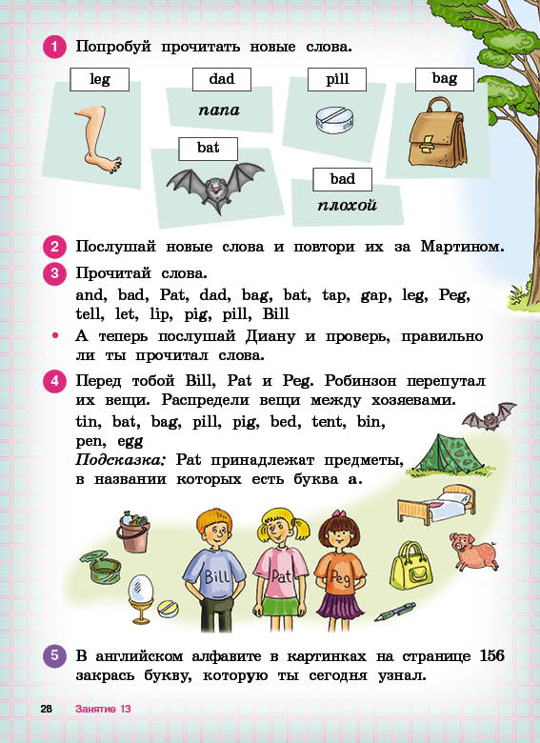
Стр 26-28

Slide 11
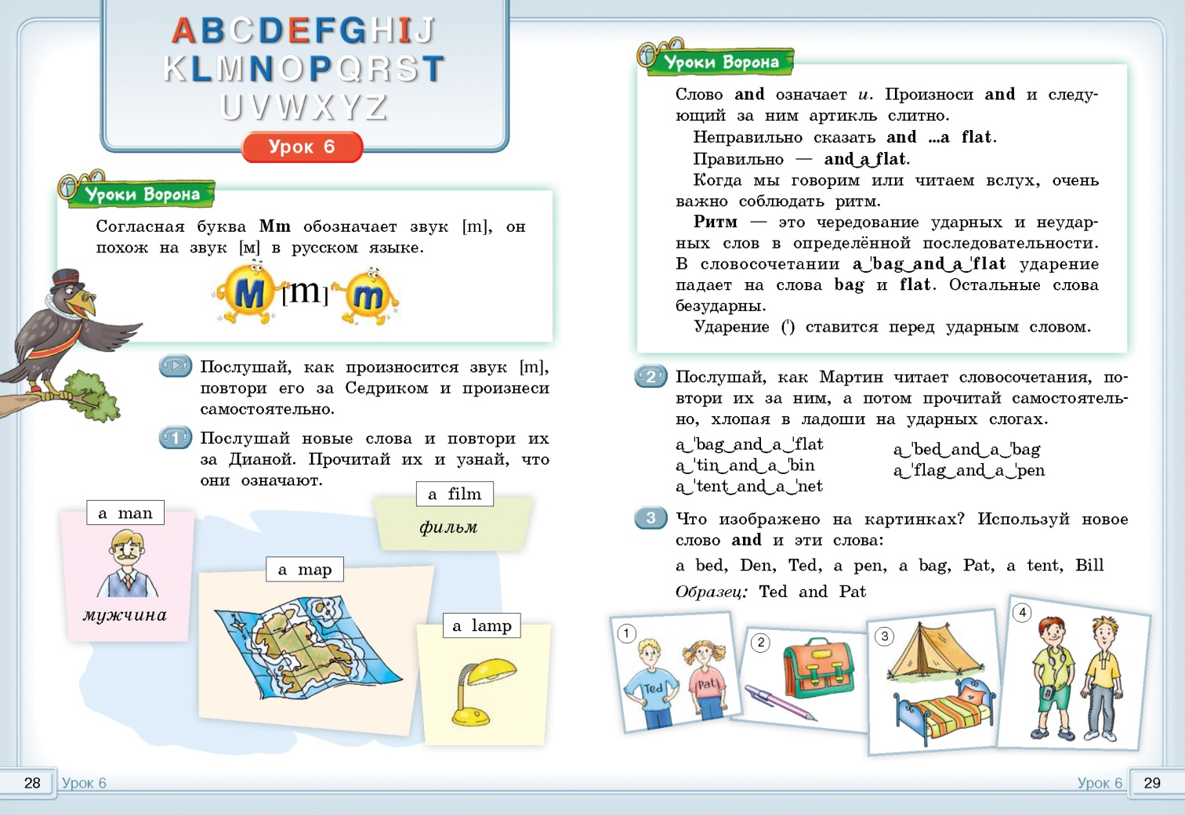


Slide 12

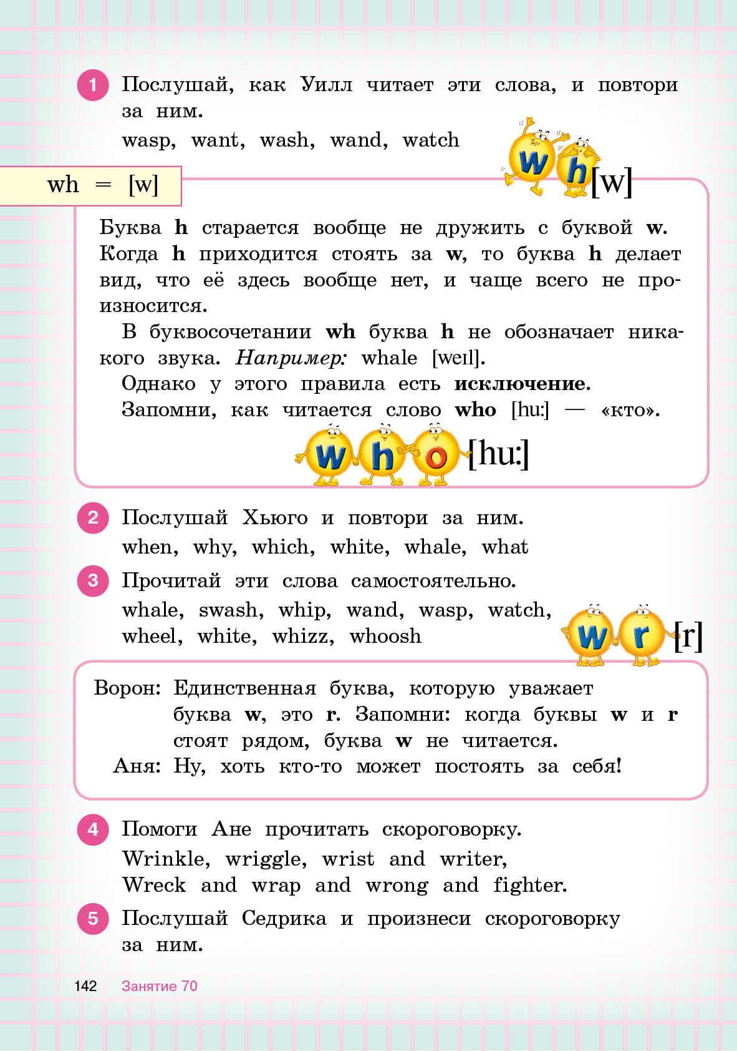

Slide 13
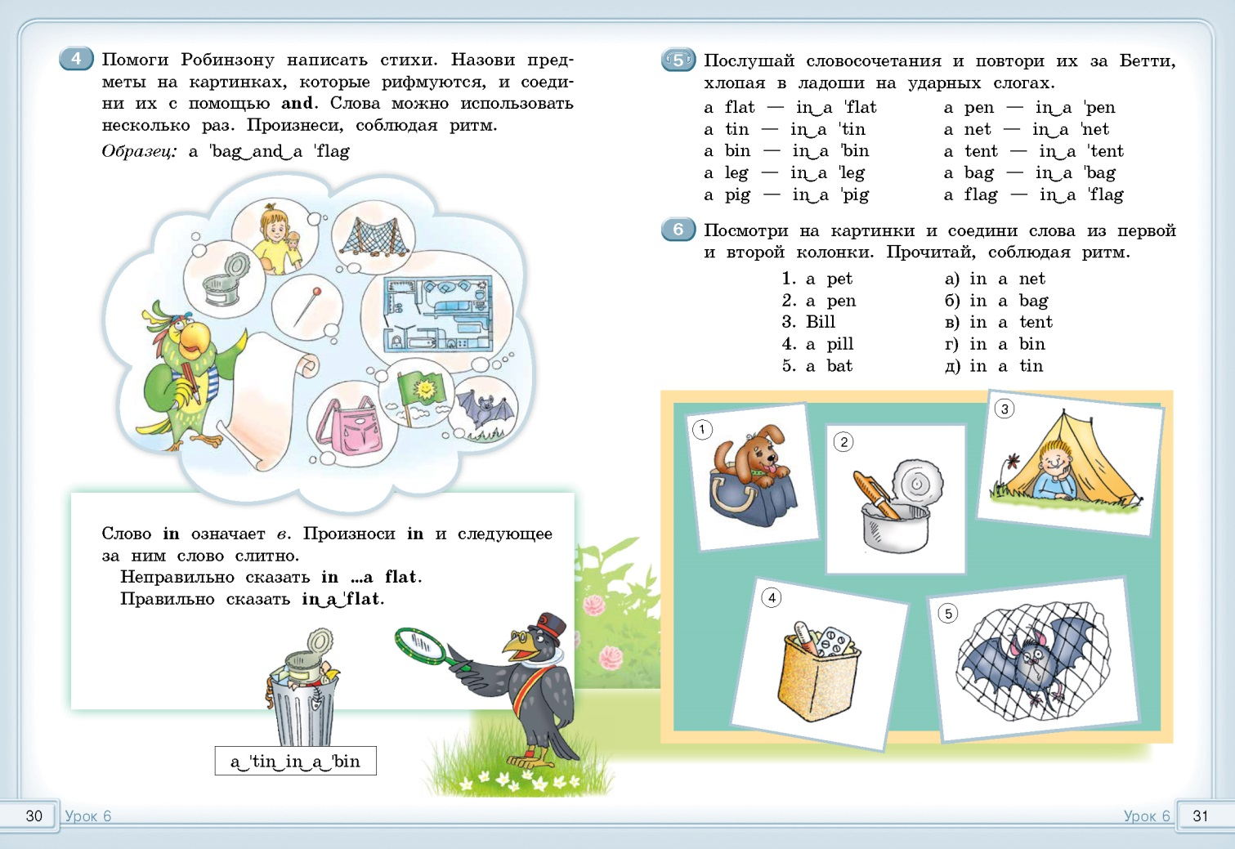

Slide 14
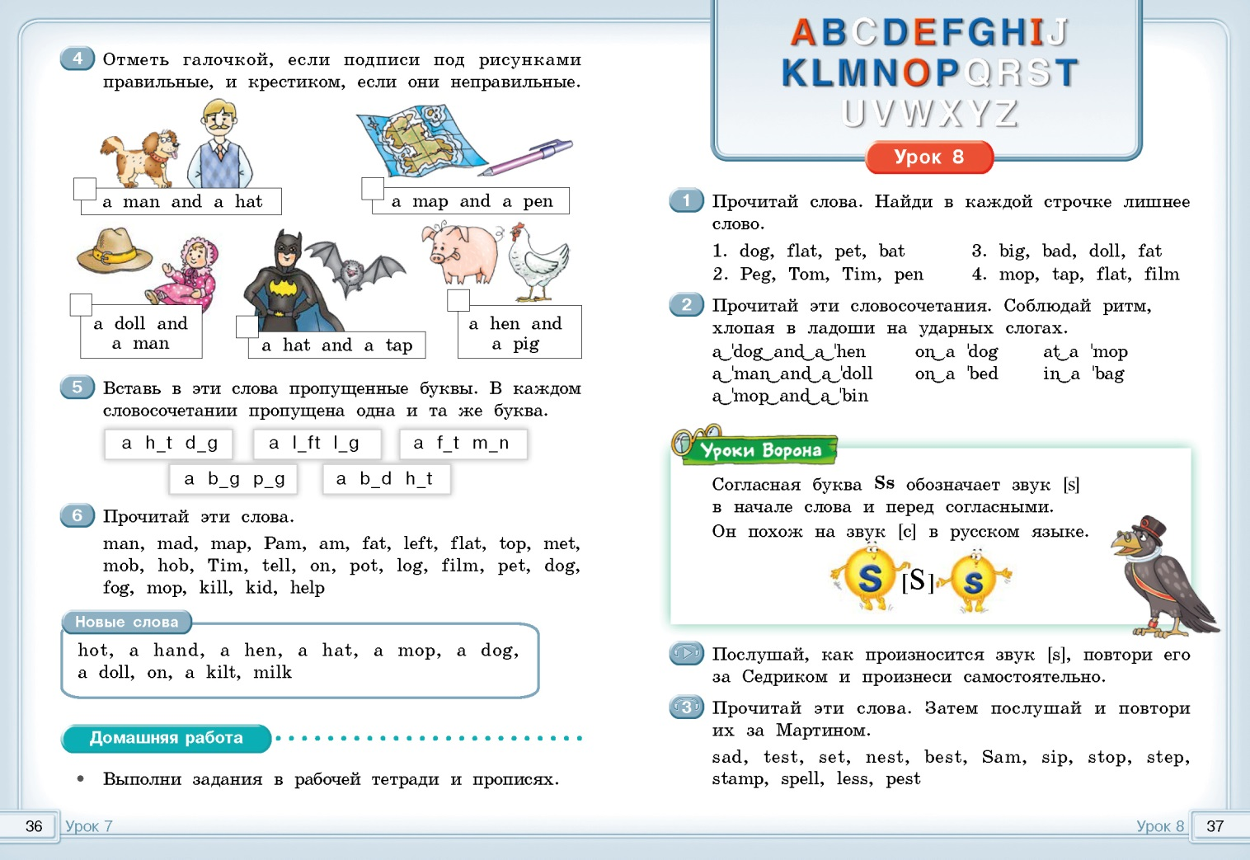

Slide 15
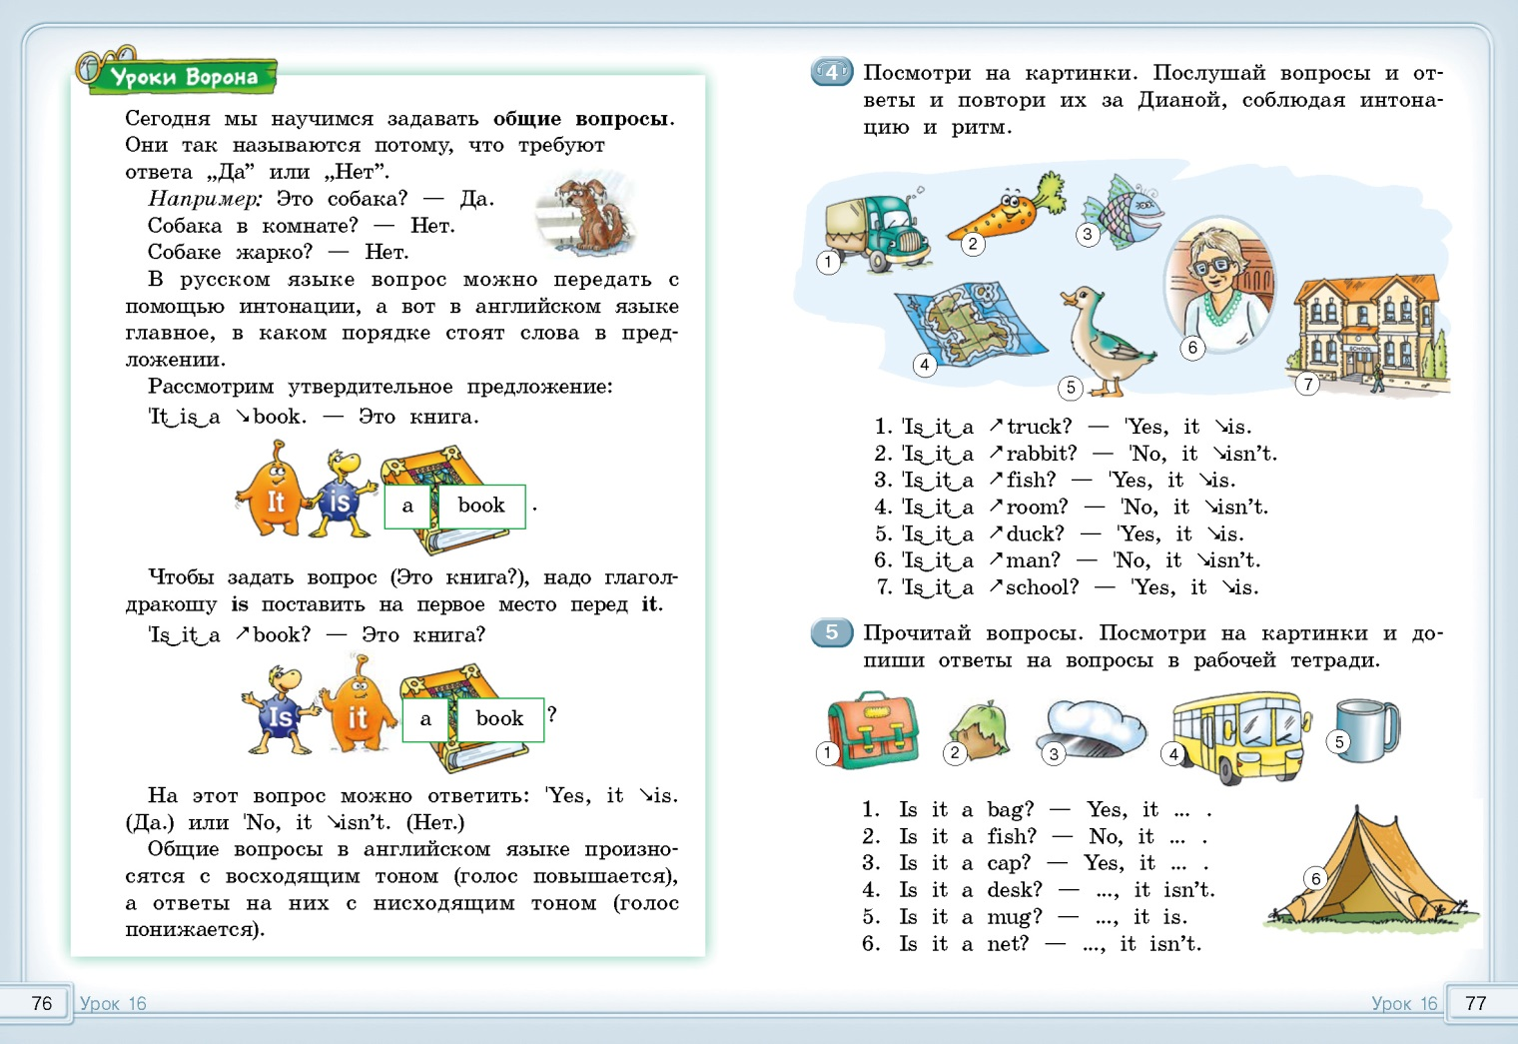

Slide 16
Как использовать пособие
В начале обучения последовательно параллельно
с любым учебником в течение15 минут урока.
В процессе подготовки к обучению английскому языку
в 1 классе.
В 3-4 классе выборочная работа в зависимости от индивидуальных потребностей ученика или класса.
Для самостоятельного использования дома с роди-телями
Для занятий с репетитором
Кружки, внеурочная деятельность

Slide 17
МОРФОЛОГИЧЕСКИЙ УРОВЕНЬ
Основной единицей морфологического уровня является наименьшая структурная единица морфема, имеющая двусторонний характер.
Морфема - это устойчивая последовательность фонем, составляющих ее материальную сторону, содержание морфемы, или ее семантика, обычно складывается из определенного набора минимальных смысловых элементов, называемых семами.
Этот уровень рассматривает структуру слова, формы словоизменения, способы выражения грамматических значений, а также отнесение слов к определенной части речи.
Морфемы бывают двух родов: непроизводная оcнова, содержащая значение слова; аффиксальные морфемы, несущие служебные функции.
Аффиксальные морфемы также бывают двух родов:
1) морфемы словоизменительные, выражающие отношения между словами
в словосочетании или предложении; падежные морфемы в русском языке , , морфема прошедшего времени -(e)d или морфема сравнительной сте­пени -ег в английском языке;
2) морфемы словообразовательные (де­ривационные), используемые или для образования нового слова friend-ship, или же для видоизменения значения слова вода – вод-ичк-а

Slide 18
МОРФОЛОГИЧЕСКИЙ УРОВЕНЬ:существительное
Имя существительное.
Несовпадение категории падежа и средств его выражения в английском и русском языках;
Неполное совпадение категории числа в английском и русском языках.
Несовпадения в распределении русских и английских имен существительных по группам Pluralia Tantum и Singularia Tantum.
Категория определенности/неопределенности, средства ее выражения, артиклевая детерминация. Имя прилагательное. Категория степеней качества (сравнения). Синтетические и аналитические средства выражения данной категории в английском и русском языках.

Slide 19
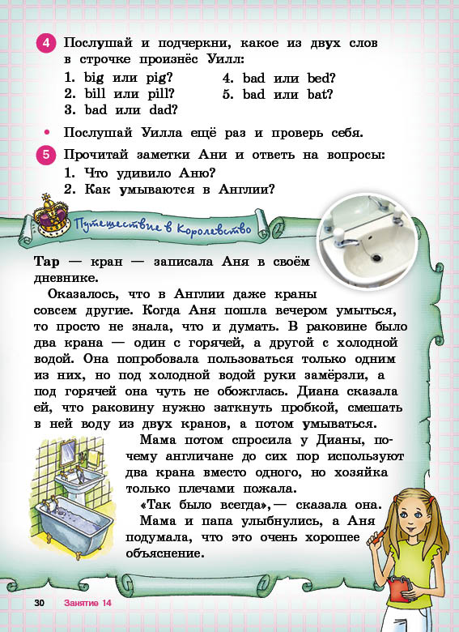
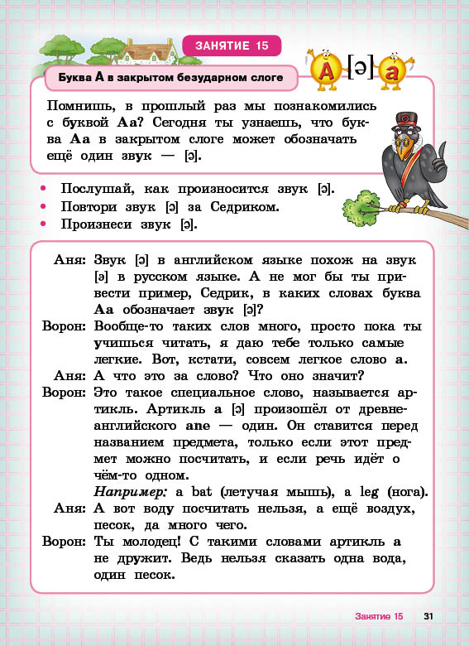
Стр 30

Slide 20
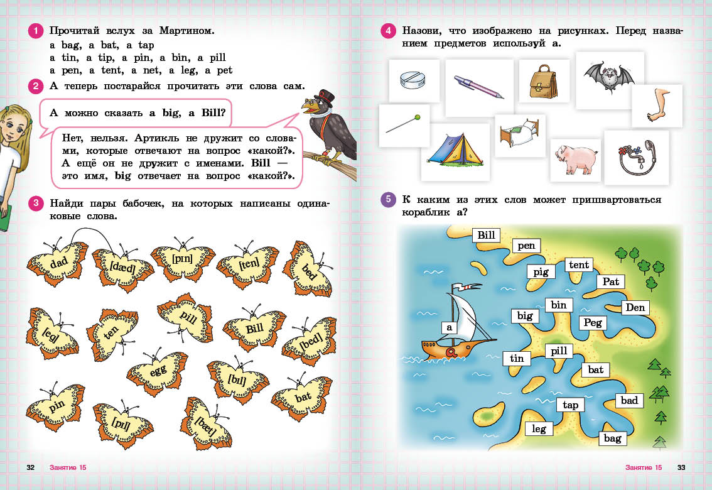
Стр 31-35

Slide 21

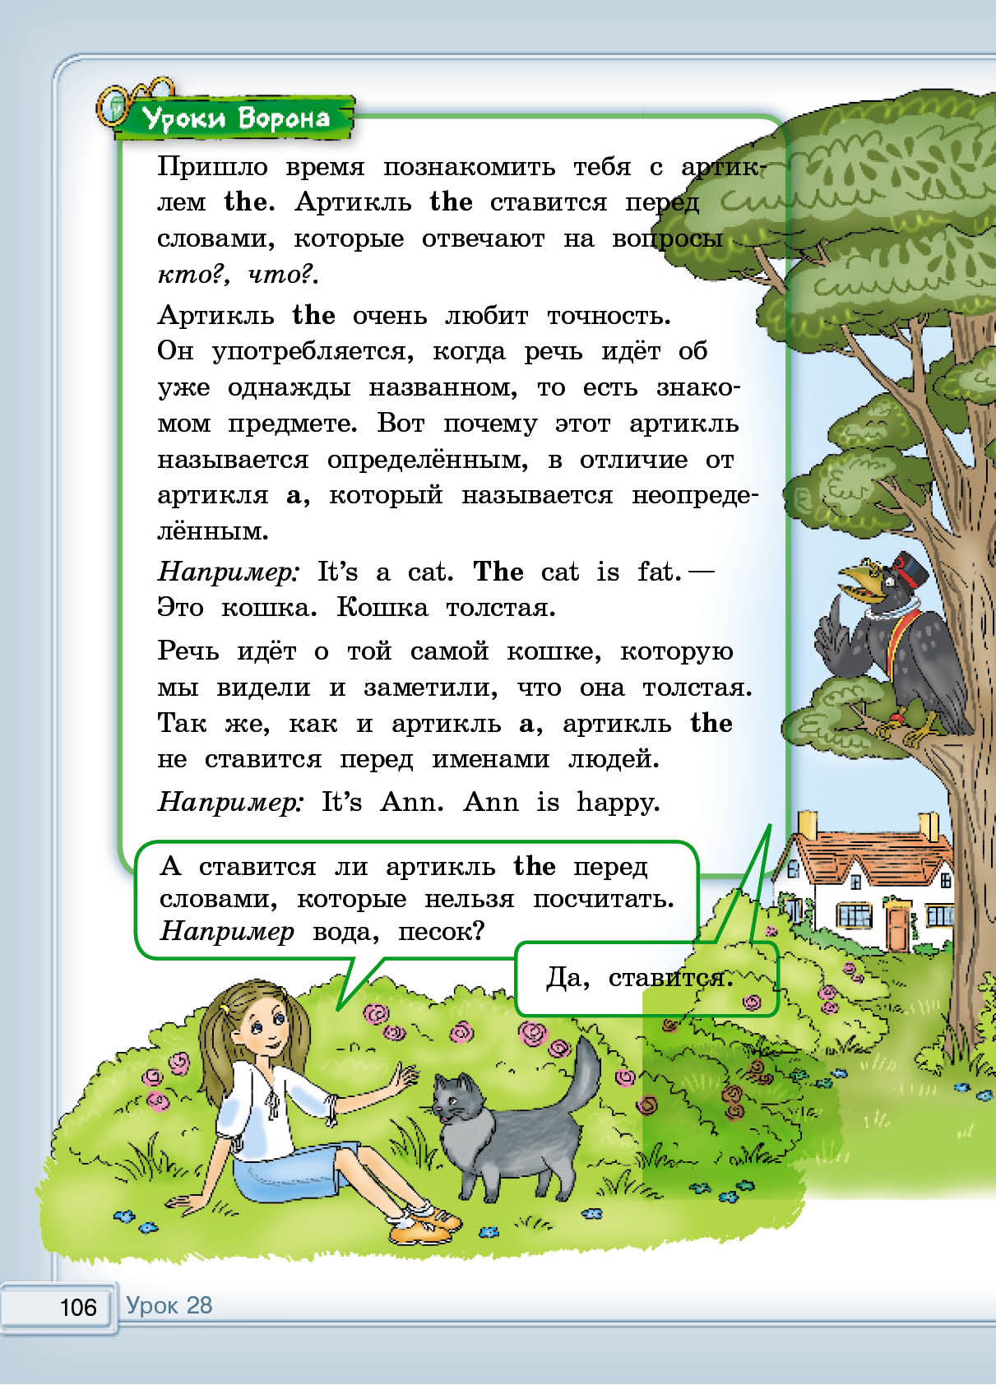
2класс 1 частьстр 106

Slide 22
МОРФОЛОГИЧЕСКИЙ УРОВЕНЬ: глагол
Категория лица и числа (личные формы глагола) в русском и английском языках.
Категория времени. Лексические и грамматические средства выражения категории времени. Соотношение английской и русской систем временных форм, используемых для выражения абсолютных временных значений. Проблема толкования видо-временных форм глагола в английском языке.

Slide 23
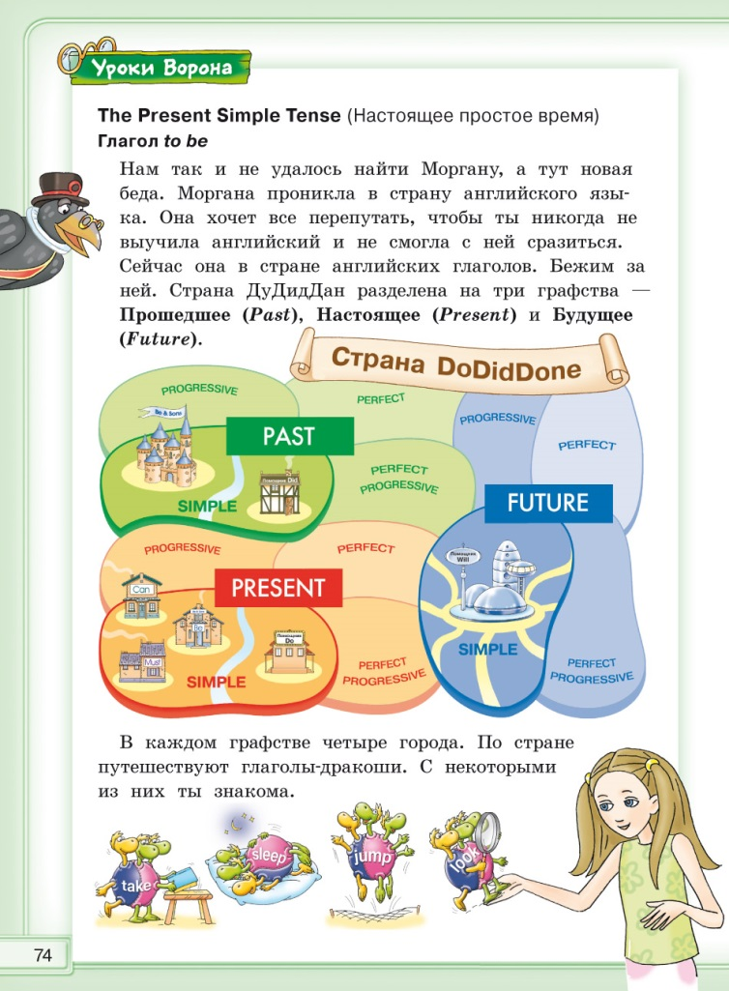


Slide 24
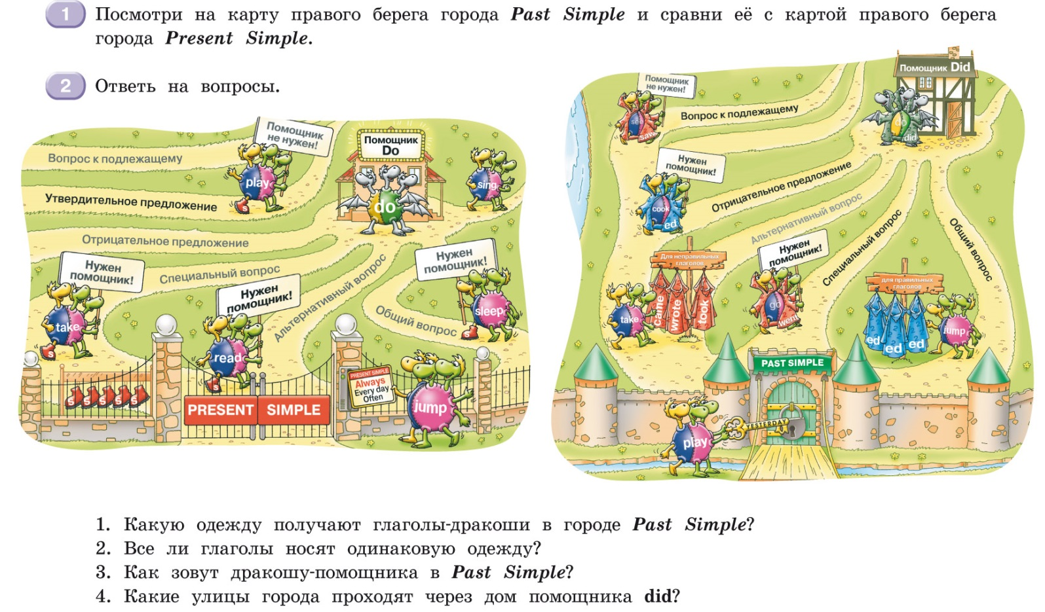

Slide 25
СИНТАКСИЧЕСКИЙ УРОВЕНЬ
1 Порядок слов. Свободное и фиксированное словорасположение основных членов предложения в русском и английском языках соответственно.
2 Коммуникативные типы предложения: повествовательное, вопросительное, отрицательное, восклицательное предложения.
3 Члены предложения: подлежащее, сказуемое, дополнение, определение, обстоятельство.
Простое предложение. Предложения односоставные и двусоставные.
Расхождения в строе английских и русских предложений. Значимость порядка слов, степень связности как способы компенсации недостаточности морфологических показателей связи в предложениях в английском языке.

Slide 26

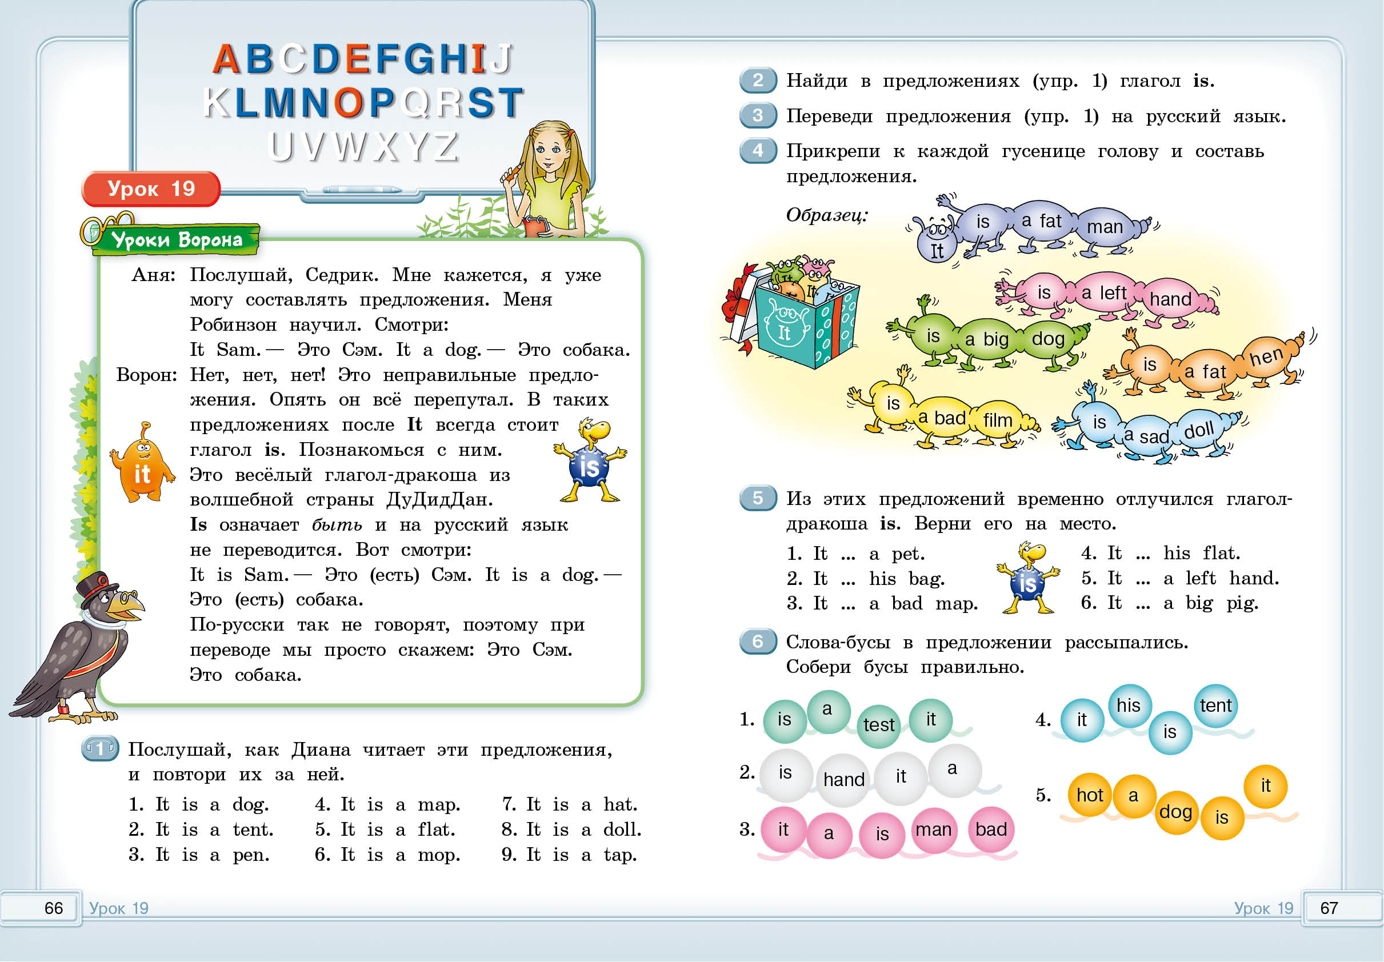
4 класс 2 часть стр 66-67

Slide 27
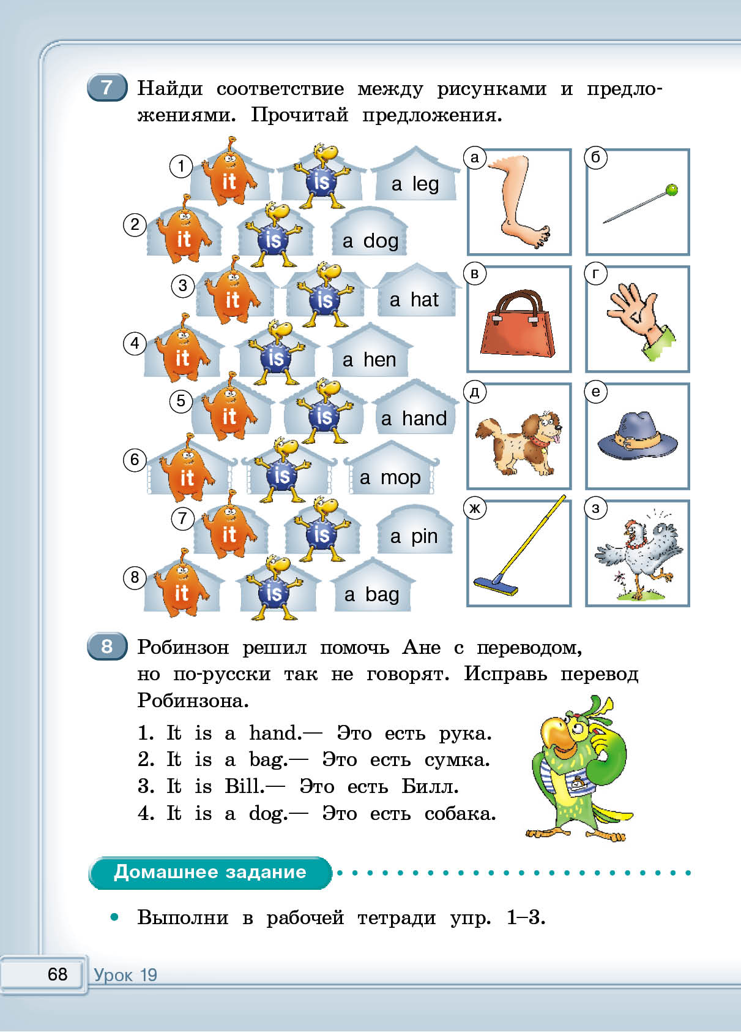
2 класс 1 часть стр 68

Slide 28
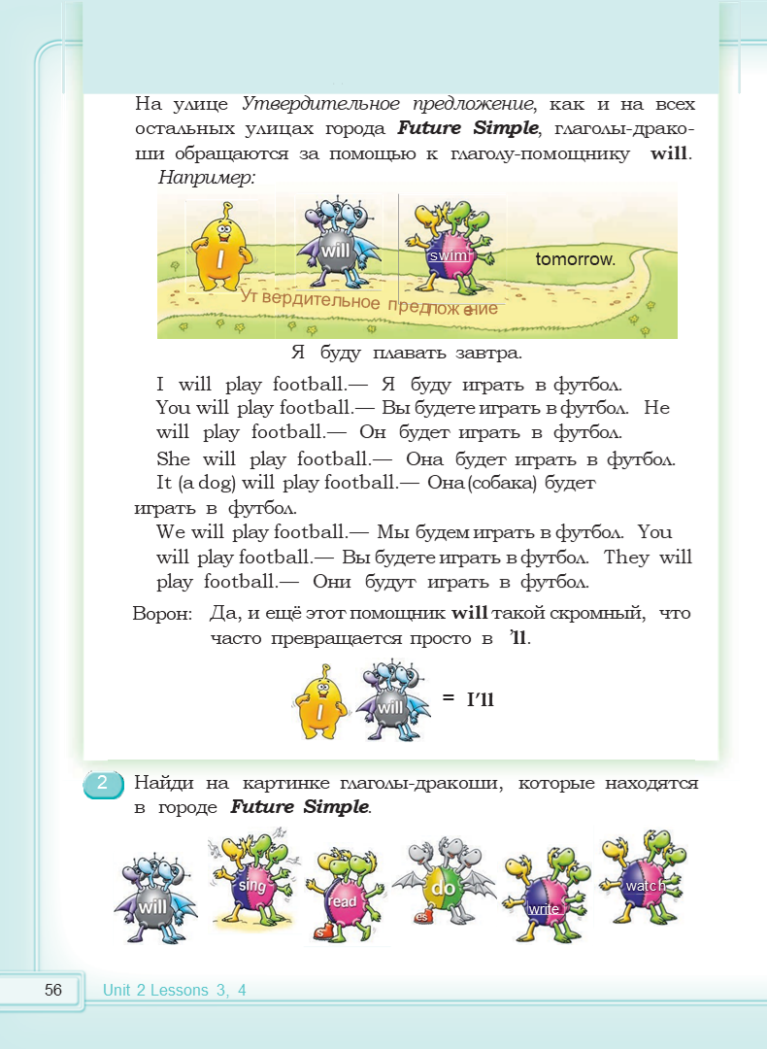
Утвердительное предложение

Slide 29
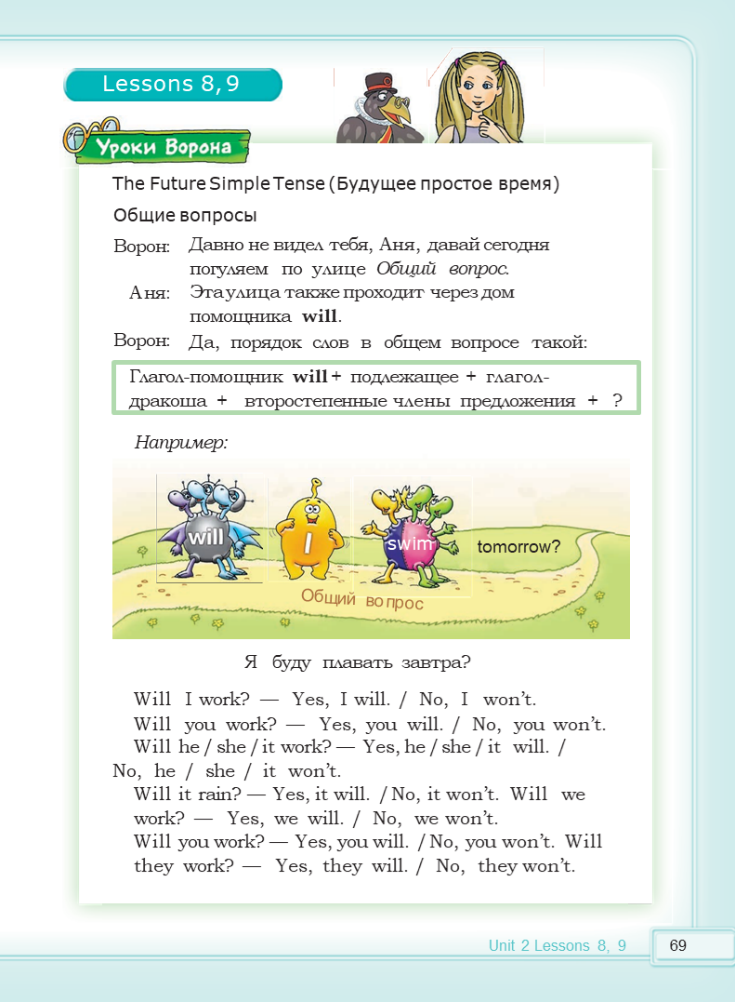

Slide 30
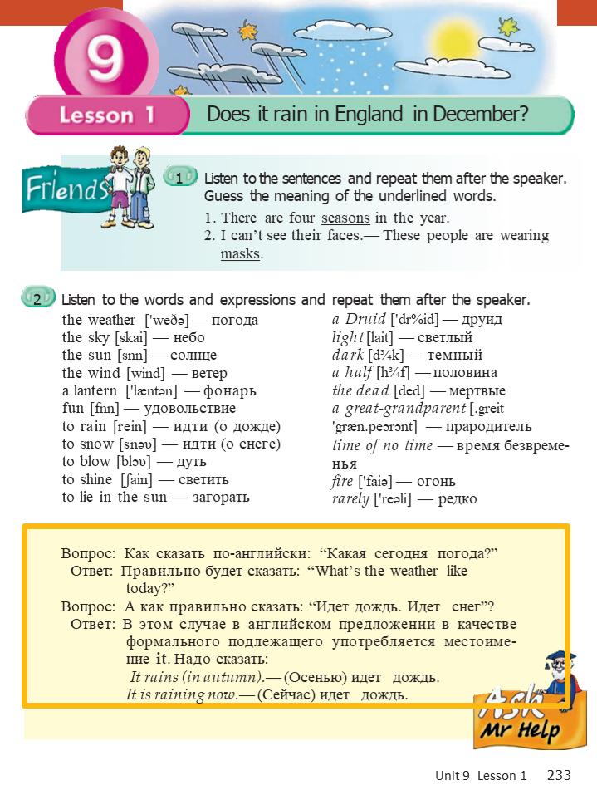

Slide 31
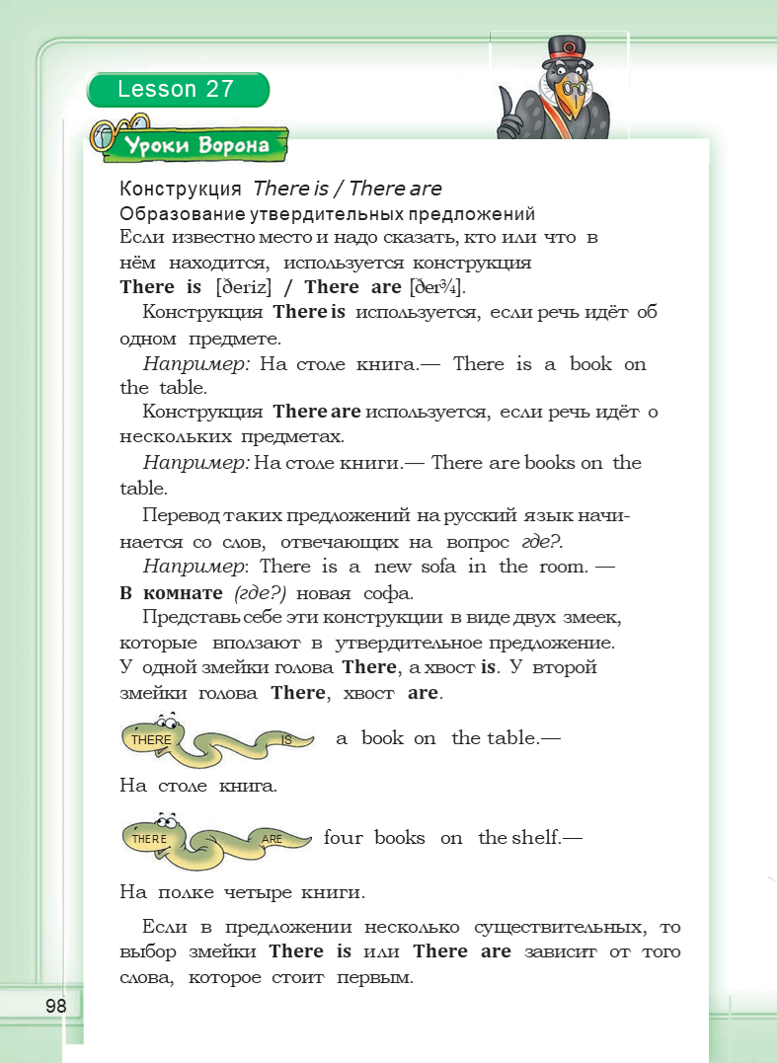

Slide 32
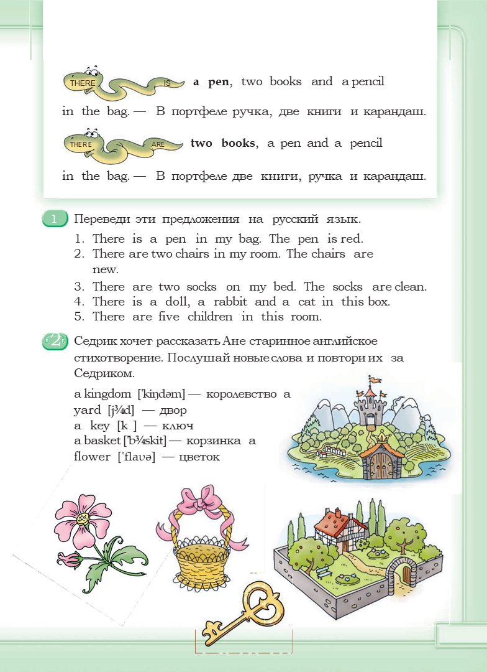
Например:

Slide 33
Наши социальные сети

